Slide 1

SWISS BLUE (瑞蓝科技）
公司简介

Slide 2

THE COMPANY

Slide 3
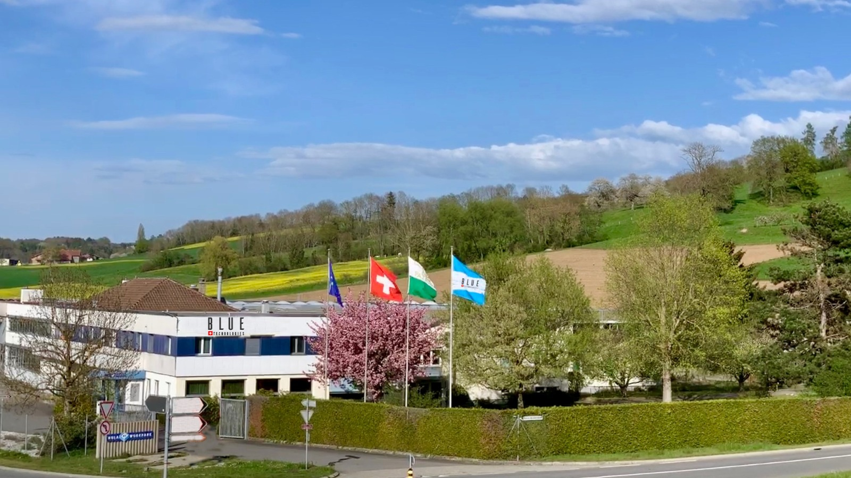
THE COMPANY
瑞士制造 25年数控刀片制造经验 前端技术优势
超高性价比 丰富的产品种类 性能优越

Slide 4

产品

Slide 5
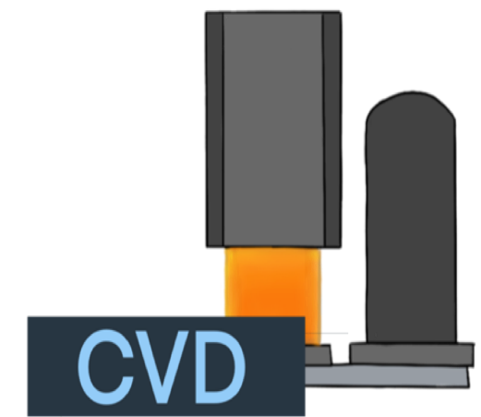
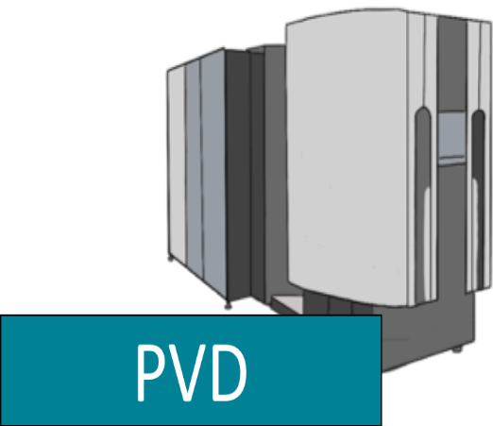
牌号
UN 6020
UN 330
UN 7010
UN 110

Slide 6
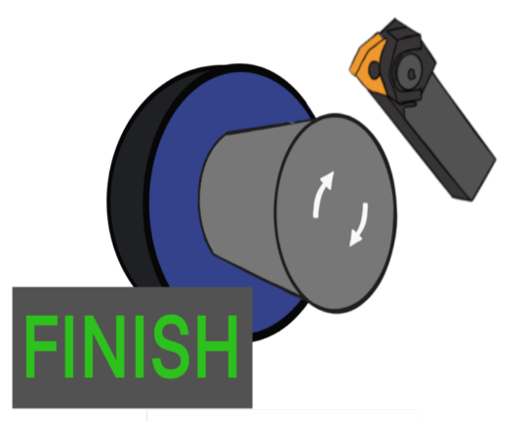
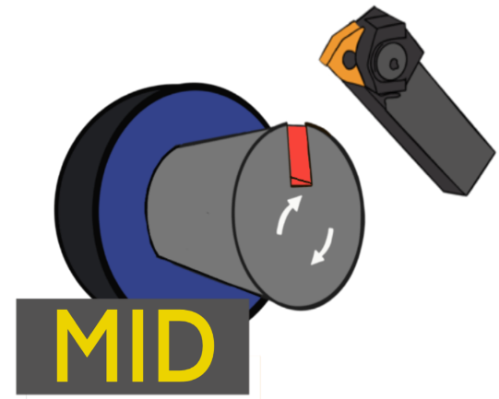
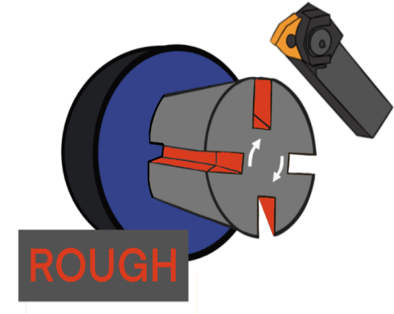

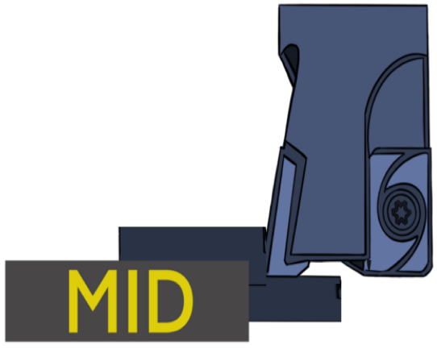

断屑槽型
PF
PM
(STD)
PR

Slide 7
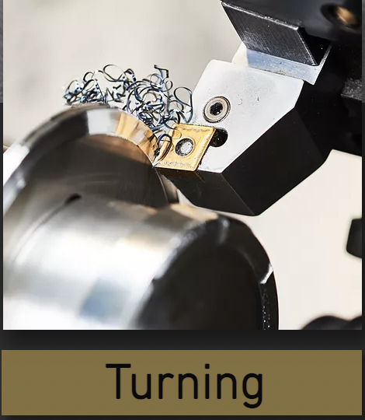
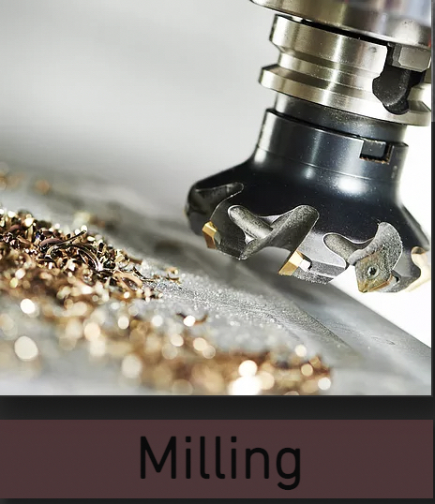
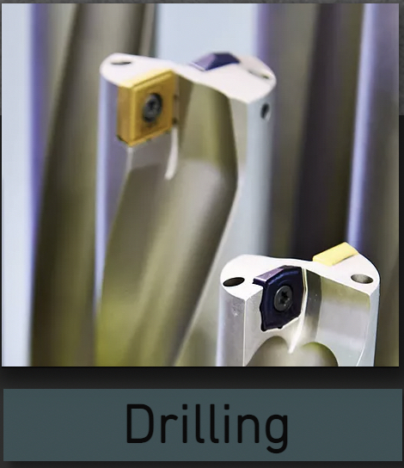
APPLICATIONS

Slide 8
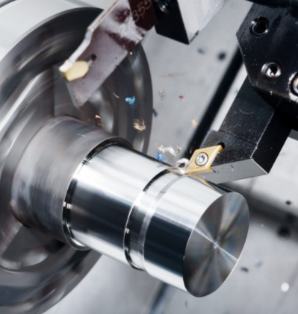
TURNING车削

Slide 9
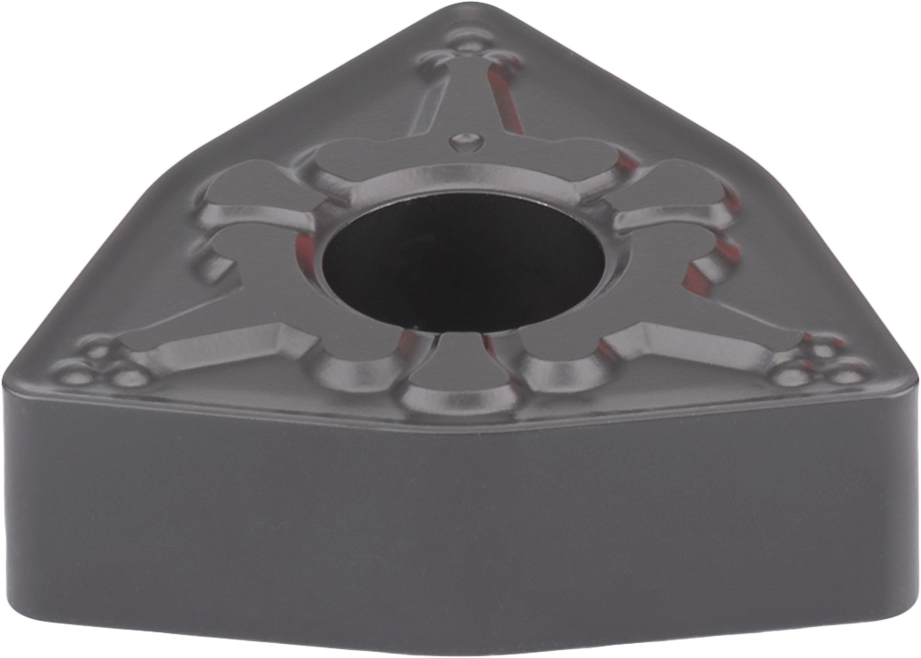
TURNING LINE
CNMG
CCMT
CNMA
WNMG
DCMT
TNMA
DNMG
TCMT
WNMA
TNMG
VBMT
TNUX
VNMG

Slide 10
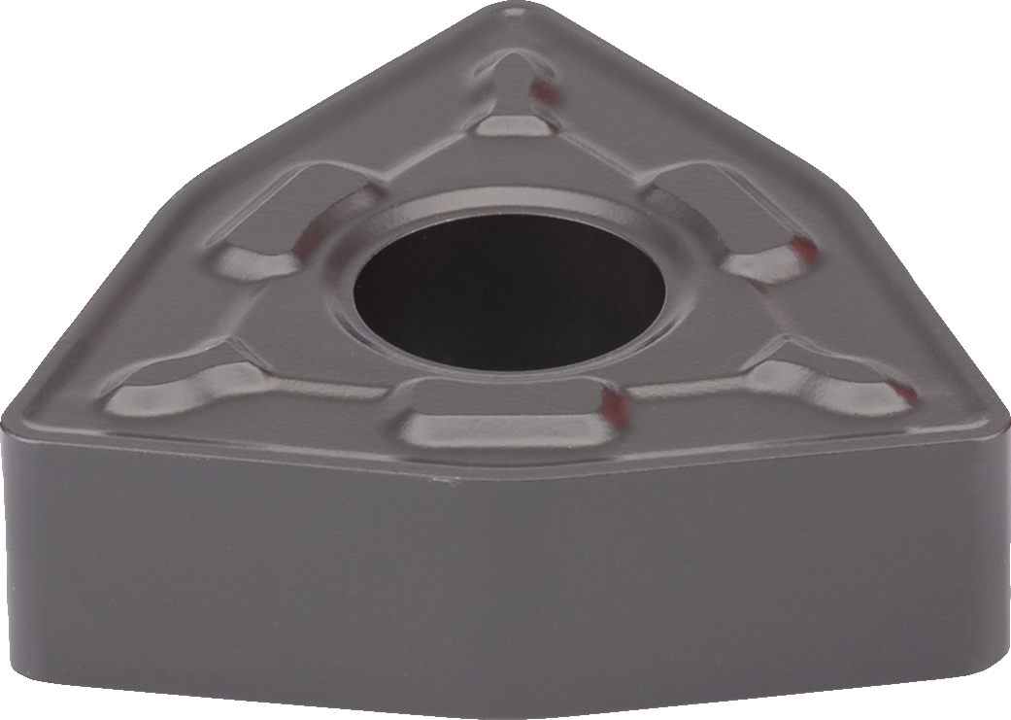
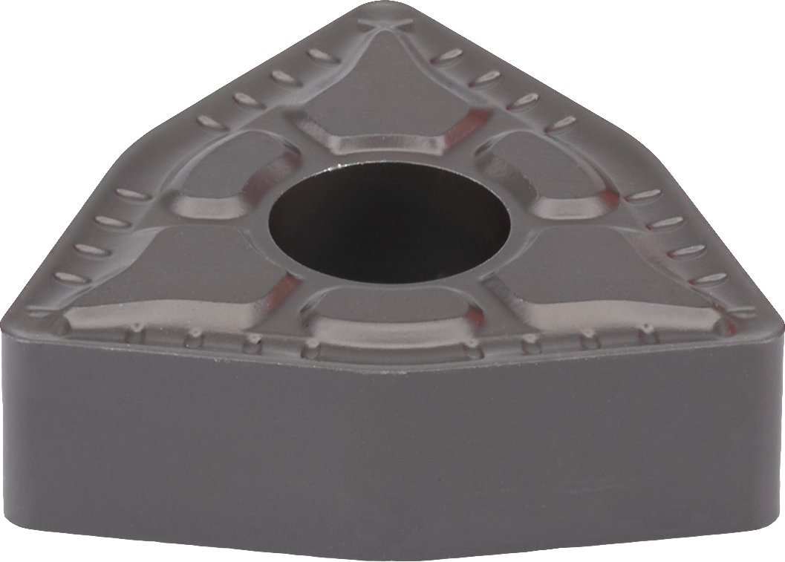
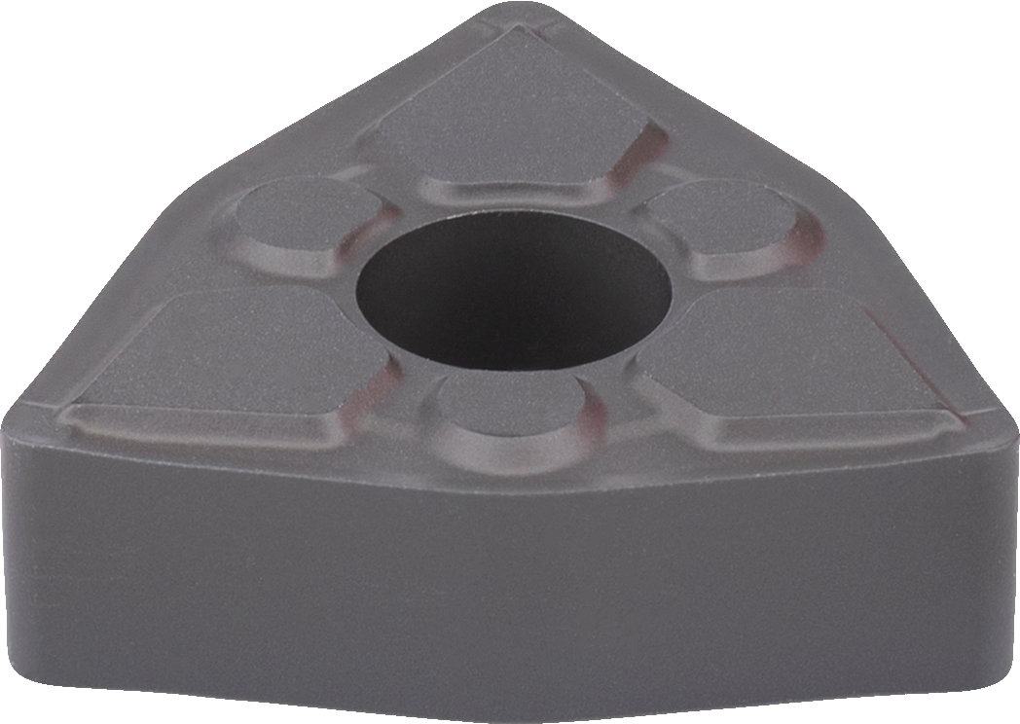
槽型选择
PR
粗加工
High Depth of Cut
( STD)
中粗加工
PM
半精加工
PF
精加工
Low Depth of Cut
Lower Feeds
High Feeds

Slide 11
车削 – 牌号
UN 6020
UN 7010
UN 110
*通用加工
*正角车削
*通用加工
* 高硬度
* 铸铁加工
ISO P20:P30
ISO P10:P15
ISO P25:P35
ISO K15:K25
ISO K10:K15
ISO K20:K25
ISO M15:M30
ISO M10:M30

Slide 12
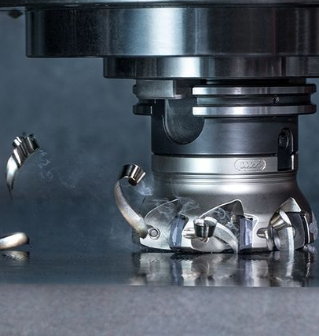
MILLING
铣削

Slide 13
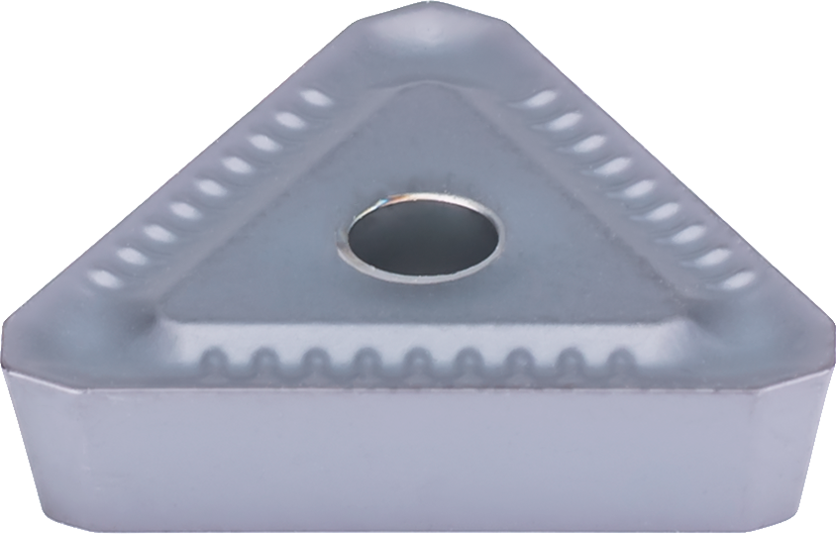
MILLING LINE
APMT
LNMU
SEKN
SPKR
APKT
OFMT
SEKR
RPMT
TPKN
SDMT
SNMX
RDMT
TPKR
SEKT
SPKN
WNMX

Slide 14
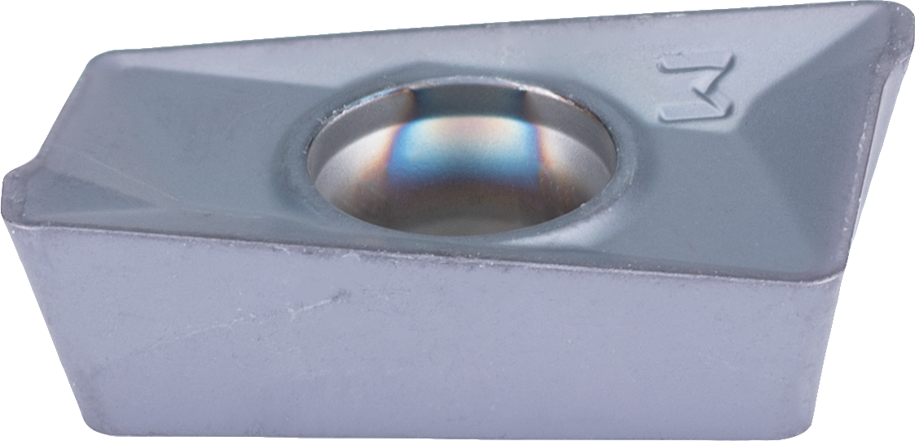
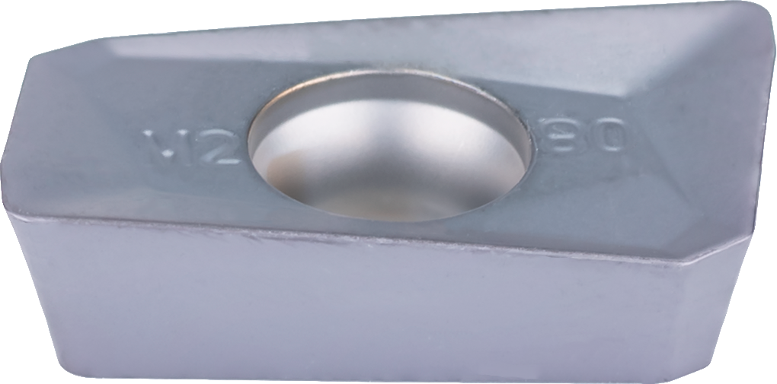
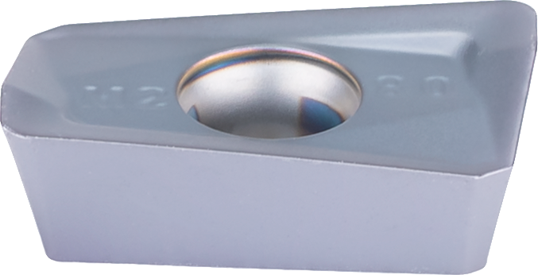
槽型选择
High Depth of Cut
( STD)
中粗加工
PM
半精加工
PF
精加工
Low Depth of Cut
Lower Feeds
High Feeds

Slide 15
铣削 - 牌号
UN 330
*通用加工
*优越的强度
* 良好的耐磨性能
ISO P20:P35
ISO K20:K25
ISO M10:M30

Slide 16
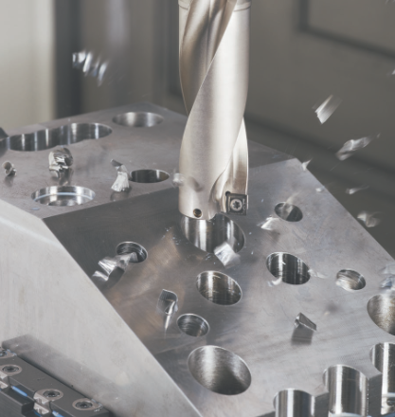
DRILLING 钻削

Slide 17
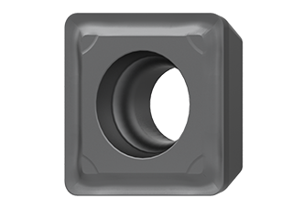
钻削
SPMG
WCMX

Slide 18
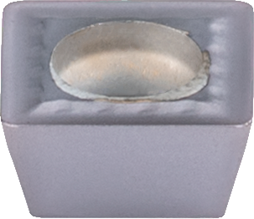
槽型选择
High Depth of Cut
PR
粗加工
PM
半精加工
Low Depth of Cut
Lower Feeds
High Feeds

Slide 19
DRILLING LINE - GRADE
UN 330
*通用加工
*优越的强度
* 良好的耐磨性能
ISO P20:P35
ISO K20:K25
ISO M10:M30

